Slide 1
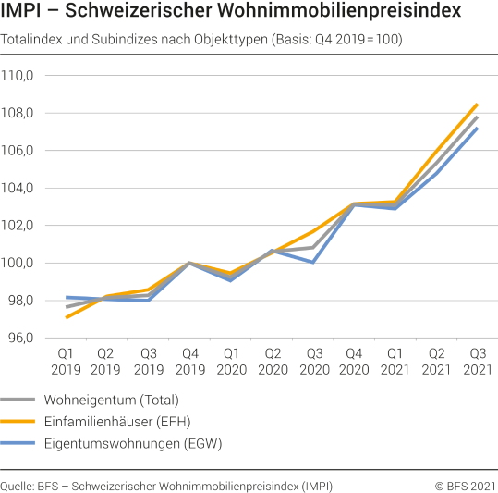
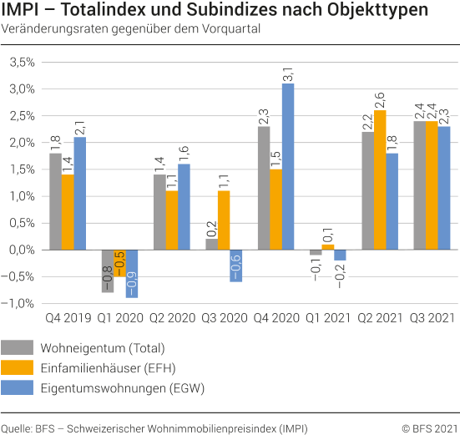
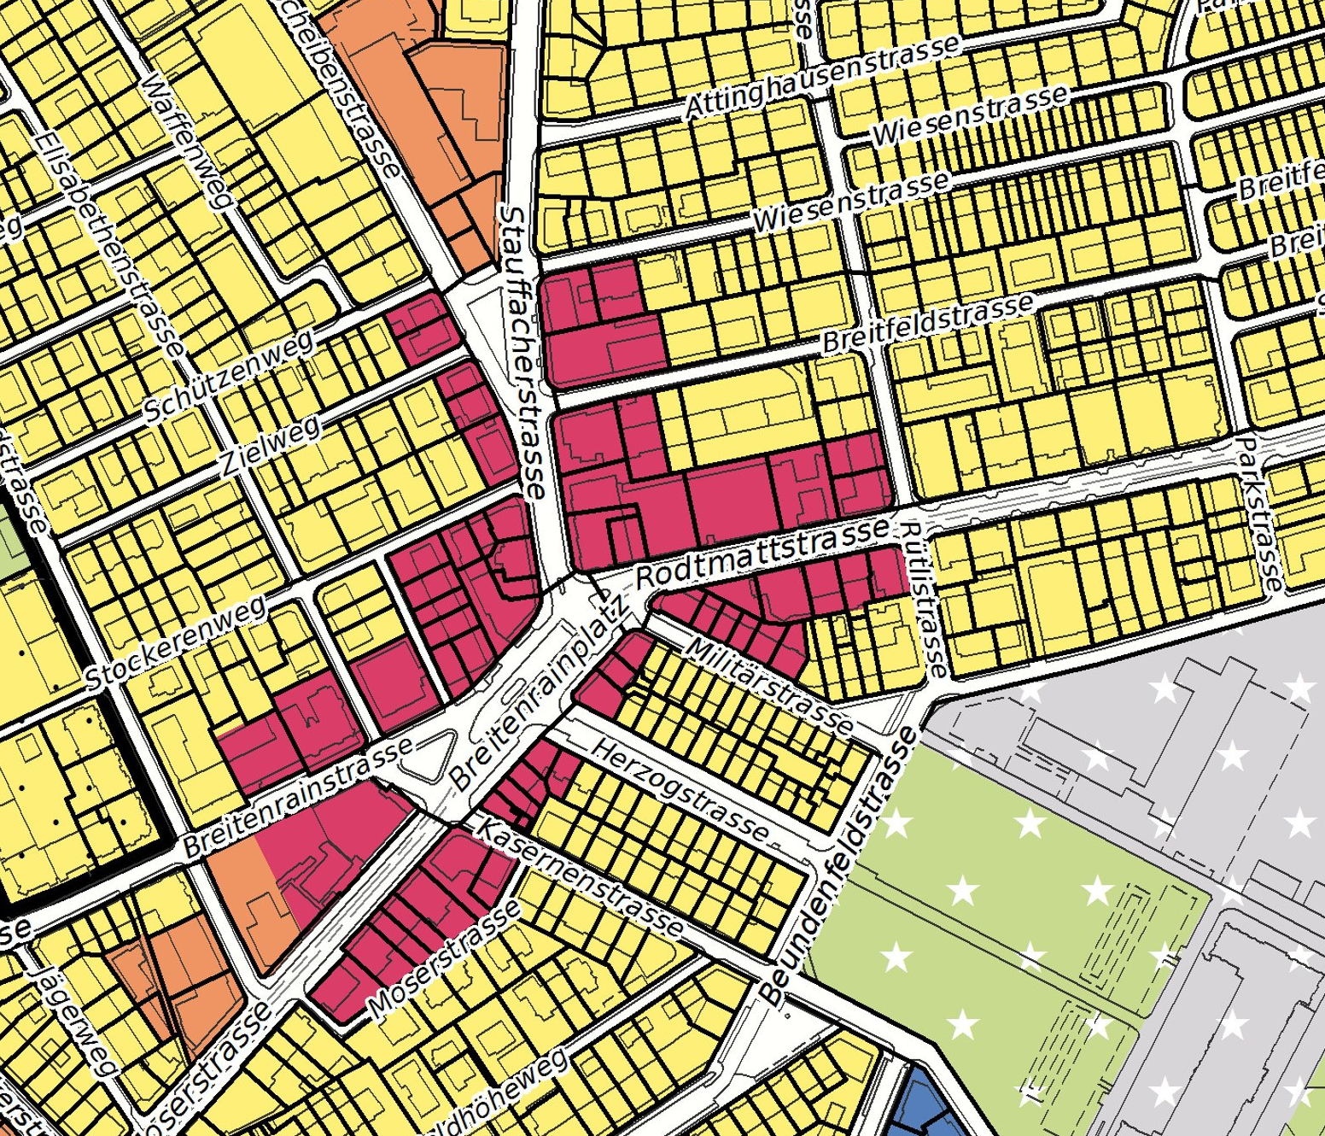
Titel zum Thema des Posters: Lesbar aus fünf Metern Distanz und eindeutig formuliert
Untertitel oder 1-2 Sätze als Abstract
1. Abstrakt / Einleitung
Klicken Sie hier, um Ihren Text einzutippen oder einzufügen. Dieses Textfeld passt sich automatisch an die Größe Ihres Textes an.
So ändern Sie den Schriftstil dieses Textfelds: Klicken Sie einmal auf den Rand, um das gesamte Textfeld zu markieren, und wählen Sie dann eine andere Schriftart oder einen anderen Schriftgrad aus, der Ihnen zusagt.
Dieser Text ist in der Schriftart Calibri 22pt gehalten und kann auf einem A0-Poster aus bis zu drei Metern Entfernung gut gelesen werden. Verkleinern Sie den Text auf 100%, um zu sehen, wie er auf Ihrem gedruckten Poster aussehen wird.
2. Methodik und Daten
Dies ist ein Beispielstext. Dieser Satz hat keinen Inhalt, es handelt sich um einen Beispielssatz. Nun kommt ein Satz, der ebenfalls nichts inhaltliches aussagt, sondern nur als Lückenfüller dient.
Dies ist ein Beispielstext. Dieser Satz hat keinen Inhalt, es handelt sich um einen Beispielssatz.
Nun kommt ein Satz, der ebenfalls nichts inhaltliches aussagt, sondern nur als Lückenfüller dient. Dies ist ein Beispielstext. Dieser Satz hat keinen Inhalt, es handelt sich um einen Beispielssatz.
Dieser Satz hat keinen Inhalt, es handelt sich um einen Beispielssatz. Dieser Satz hat keinen Inhalt.
3. Zwischentitel
Dies ist ein Beispielstext. Dieser Satz hat keinen Inhalt, es handelt sich um einen Beispielssatz. Nun kommt ein Satz, der ebenfalls nichts inhaltliches aussagt, sondern nur als Lückenfüller dient.
Dies ist ein Beispielstext. Dieser Satz hat keinen Inhalt, es handelt sich um einen Beispielssatz.
Nun kommt ein Satz, der ebenfalls nichts inhaltliches aussagt, sondern nur als Lückenfüller dient.
Dies ist ein Beispielstext. Dieser Satz hat keinen Inhalt, es handelt sich um einen Beispielssatz.
Dieser Satz hat keinen Inhalt, es handelt sich um einen Beispielssatz. Dieser Satz hat keinen Inhalt.
Dies ist ein Beispielstext. Nun kommt ein Satz, der ebenfalls nichts inhaltliches aussagt.
Nun kommt ein Satz
Der ebenfalls nichts inhaltliches aussagt
Sondern nur als Lückenfüller dient
4. Zwischentitel
Dies ist ein Beispielstext. Dieser Satz hat keinen Inhalt, es handelt sich um einen Beispielssatz.
Nun kommt ein Satz, der ebenfalls nichts inhaltliches aussagt, sondern nur als Lückenfüller dient.
Dies ist ein Beispielstext. Nun kommt ein Satz, der ebenfalls nichts inhaltliches aussagt. Dies ist ein Beispielstext. Dieser Satz hat keinen Inhalt, es handelt sich um einen Beispielssatz. Dies ist ein Beispielstext. Nun kommt ein Satz, der ebenfalls nichts inhaltliches aussagt.
Nun kommt ein Satz, der ebenfalls nichts inhaltliches aussagt.
5. Erkenntnisse / Fazit
Dies ist ein Beispielstext. Dieser Satz hat keinen Inhalt, es handelt sich um einen Beispielssatz. Nun kommt ein Satz, der ebenfalls nichts inhaltliches aussagt, sondern nur als Lückenfüller dient.
Dies ist ein Beispielstext. Dieser Satz hat keinen Inhalt, es handelt sich um einen Beispielssatz. Nun kommt ein Satz, der ebenfalls nichts inhaltliches aussagt, sondern nur als Lückenfüller dient. Dies ist ein Beispielstext.
Dieser Satz hat keinen Inhalt, es handelt sich um einen Beispielssatz. Nun kommt ein Satz, der ebenfalls nichts inhaltliches aussagt, sondern nur als Lückenfüller dient.
Dies ist ein Beispielstext. Dieser Satz hat keinen Inhalt, es handelt sich um einen Beispielssatz. Dies ist ein Beispielstext. Dieser Satz hat keinen Inhalt, es handelt sich um einen Beispielssatz. Dies ist ein Beispielstext. Dieser Satz hat keinen Inhalt, es handelt sich um einen Beispielssatz.
Dies ist ein Beispielstext. Dieser Satz hat keinen Inhalt, es handelt sich um einen Beispielssatz. Dies ist ein Beispielstext. Dieser Satz hat keinen Inhalt, es handelt sich um einen Beispielssatz.
Kontakt Autor 1
Vorname, Name
Berufsbezeichnung
Unternehmen / Universität
Mail:
Telefonnummer:
Kontakt Autor 2
Vorname, Name
Berufsbezeichnung
Unternehmen / Universität
Mail:
Telefonnummer:
Referenzen & Quellen
Bild 1. Schrift 22pt Calibri.
Grafik 2: Schrift 22pt Calibri.
Grafik 1: Schrift 22pt Calibri.

